Slide 1
PERMASALAHAN MORAL YANG SERING TERJADI
Ayudia Lintang Ranumasari 2013053154

Slide 2
1
Pemerkosaan/ pelecehan seksual

Slide 3
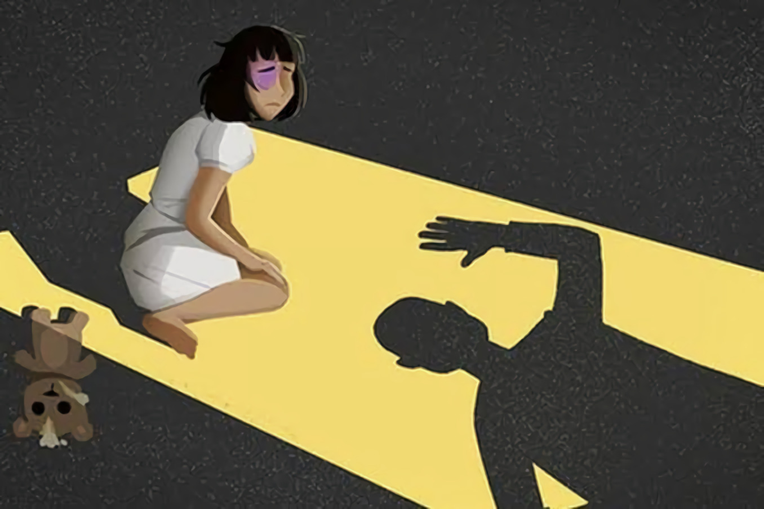
1. Pemerkosaan/pelecehan seksual
Permasalahan moral seperti pemerkosaan dan pelecehan seksual saat ini sering terjadi. Banyak sekali wanita baik dewasa maupun anak-anak yang menjadi korban pelecehan seksual atau pemerkosaan. Selain orang asing, pelaku kebanyakan adalah orang yang dikenal seperti sauadara dekat bahkan anggota keluarga sendiri seperti teman, orang tua tiri, majikan atau guru.

Slide 4
1. Pemerkosaan/pelecehan seksual
Faktor penyebab :
Hasrat seks yang tidak bisa disalurkan dengan pasangannya.
Mempunyai riwayat kekerasan seksual saat masih kecil.
Pria menganggap bahwa wanita lebih lemah, sehingga ditempatkan dalam posisi subordinasi yang harus dikuasai.
Pernah menyaksikan kekerasan seksual terhadap anggota keluarga lain saat masih kecil.
Pelaku memiliki otoritas atas korban. Misalnya, pelaku merupakan atasan korban.
Pelaku berada dalam keluarga atau lingkungan dengan ideologi patriarki yang kuat.
Ketergantungan obat-obatan terlarang dan minuman keras.
Memiliki fantasi seksual yang mendukung adanya kekerasan seksual
Sering membaca atau menonton konten-konten porno.
Tidak dekat secara emosional dengan keluarga.
Faktor kemiskinan.

Slide 5
1. Pemerkosaan/pelecehan seksual
Solusi/cara penanganan :
Beri sanksi yang sesuai menurut hukum.
Berikan penanganan dan pemahaman moral yang lebih dari orang tua, guru, maupun psikiater.
Adanya pengawasan dari orang tua, teman, dan anggota masyarakat.
Pemerintah harus memblokir situs-situs porno.

Slide 6
2
Tawuran

Slide 7
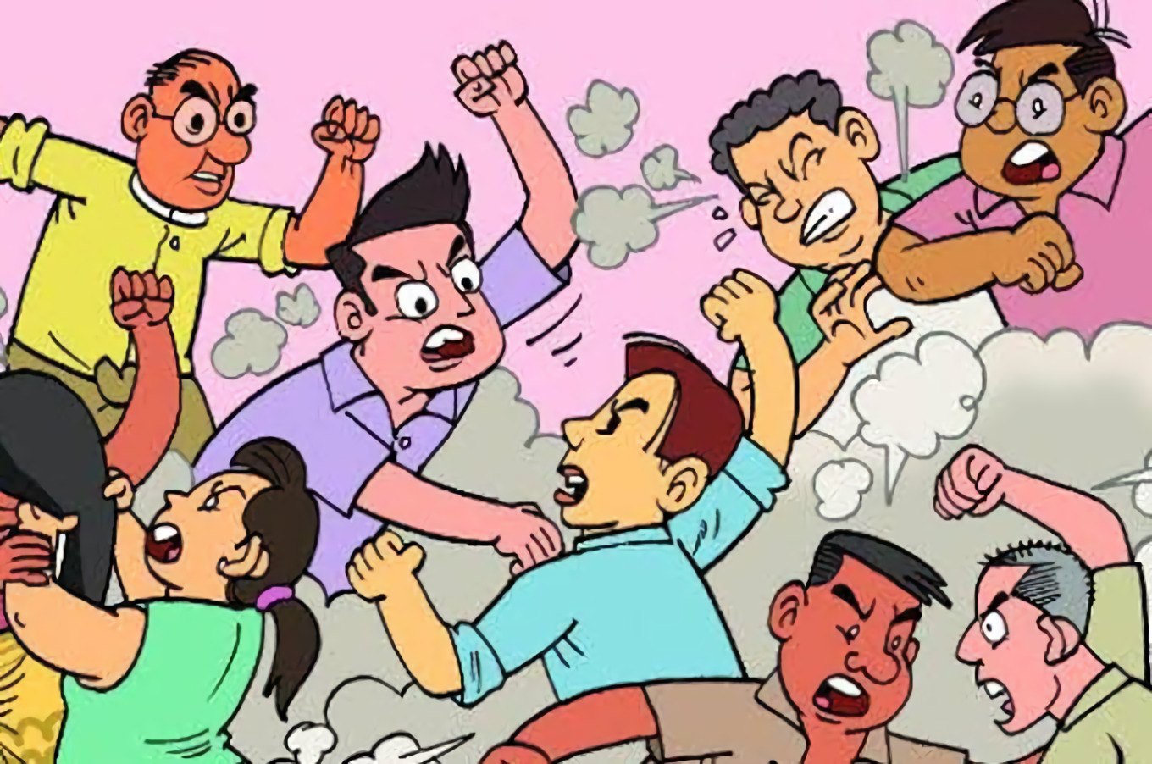
2. Tawuran
Tawuran yang sudah semakin marak terjadi ini biasanya terjadi karena alasan-alasan yang sepel seperti saling senggol, singgung, atau dendam permusuhan yang sepele namun cenderung mengarah ke tindakan-tindakan radikal seperti pemukulan, perkelahian menggnakan senjata tajam, bahkan membunuh. Perilaku yang demikian tidak menunjukan perilaku yang memiliki etika dan bermoral. Selain itu tawuran juga melanggar norma-norma hukum yang ada karena telah menganggu ketertiban, keamanan, dan keamanan dalam masyarakat.

Slide 8
2. Tawuran
Faktor penyebab :
Ketidakmpuan pelajar dalam proses pencarian diri.
Tidak bisa mengontrol diri
Kurangnya perhatian, komunikasi, dan kasih sayang dari rumah.
Rumah tangga yang dipenuhi kekerasan, baik itu kekerasan yang dilakukan antar orang tua atau orang tua pada anak, sering memberikan dampak psikologis yang buruk pada anak.
Diadu atau dendam lama.
Kurang mampu beradaptasi dengan baik di lingkungan yang kompleks, yaitu lingkungan yang terdapat perbedaan pandangan, budaya, hingga tingkat ekonomi.
Lingkungan sekolah yang tidak mendorong siswanya belajar, akan menyebabkan siswa lebih senang melakukan aktivitas di luar sekolah bersama teman-teman pergaulannya seperti tawuran.
Lingkungan rumah yang kumuh, anggota di lingkungan rumah atau sekolah yang sering berperilaku buruk seperti minum-minuman keras hingga narkoba, bisa menjadi perkelahian.

Slide 9
2. Tawuran
Solusi/cara penanganan :
Menambah jam pelajaran ataupun kegiatan keagamaan baik di sekolah ataupun di tempat kuliah.
Masyarakat berperan aktif jika ada tanda-tanda akan terjadi tawuran, atau sudah terjadi tawuran dengan menelepon polisi dan mengendalikan suasana.
Pihak sekolah atau kampus harus memberikan sanksi yang tegas jika ada siswa atau mahasiswa yang melakukan tawuran. Dari memberi sangsi diskors sampai dikeluarkan.
Mengisi waktu luang dengan kegiatan yang bermanfaat seperti olahraga, ekstrakurikuler atau penelitian.
Orang tua harus mengawasi kegiatan anaknya.
Patroli polisi dan satpol PP

Slide 10
3
Penyalahgunaan narkoba

Slide 11
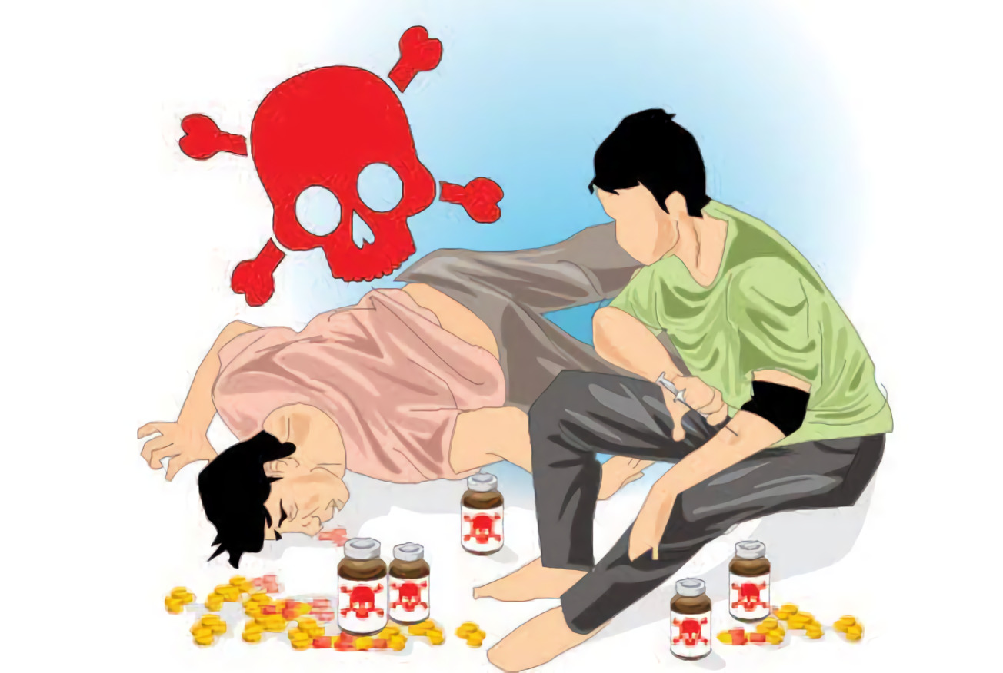
3. Penyalahgunaan narkoba
Kasus penyalahgunaan narkoba semakin mudah kita temukan dalam kehidupan sehari-hari. Jika narkoba disalahgunakan dalam artian digunakan melebihi dosis maupun diluar fungsinya sebagai obat bius, tentu saja narkoba dapat membawa pengaruh buruk. Penyalahgunaan narkoba dapat mengakibatkan terganggunya fungsi kognitif, afektif, psikomotor, dan aspek sosial, serta mempunyai efek candu bagi penggunanya. Jika sudah menjadi candu, cara apa pun menjadi mungkin dilakukan oleh pecandu untuk mendapatkan hal yang menyebabkan kecanduan tersebut.

Slide 12
3. Penyalahgunaan narkoba
Faktor penyebab :
Keluarga bermasalah atau broken home.
Anggota keluarga menjadi pengguna atau penyalahguna atau bahkan pengedar gelap narkoba.
Lingkungan pergaulan atau komunitas yang salah satu atau beberapa atau bahkan semua anggotanya menjadi penyalahguna atau pengedar gelap narkoba.
Sering berkunjung ke tempat hiburan (cafe, diskotek, karaoke).
Mempunyai banyak waktu luang, putus sekolah atau menganggur.
Orang tua atau keluarga yang permisif, tidak acuh, serba boleh, kurang atau tanpa pengawasan.
Orang tua atau keluarga yang super sibuk mencari uang atau di luar rumah.
Lingkungan sosial yang penuh persaingan dan ketidakpastian.
Kehidupan perkotaan yang hiruk pikuk, orang tidak dikenal secara pribadi, tidak ada hubungan primer, ketidakacuan, hilangnya pengawasan sosial dari masyarakat, kemacetan lalu lintas, kekumuhan, pelayanan publik yang buruk, dan tingginya tingkat kriminalitas.
Kemiskinan, pengangguran, putus sekolah, dan ketelantaran.

Slide 13
3. Penyalahgunaan narkoba
Solusi/cara penanganan :
Diperlukan pendekatan dengan orang terdekat seperti keluarga dan teman agar mengawasi aktivitas mantan pemakai. Tanpa dukungan penuh dari orang sekitar, keberhasilan dalam mengatasi kecanduan obat terlarang tidak akan lancar.
Rehabilitasi secara medis meliputi detoksifikasi, pemeriksaan kesehatan, penanganan efek buruk dari penyalahgunaan narkoba, psiko terapi, rawat jalan, dan lain-lain.
Rehabilitasi secara medis meliputi seminar, konseling individu, terapi kelompok, static group, dan sebagainya.
Pemeriksaan yang dilakukan oleh dokter dan terapis.
Mengikuti kegiatan kerohanian.

Slide 14
4
Pembullyan

Slide 15
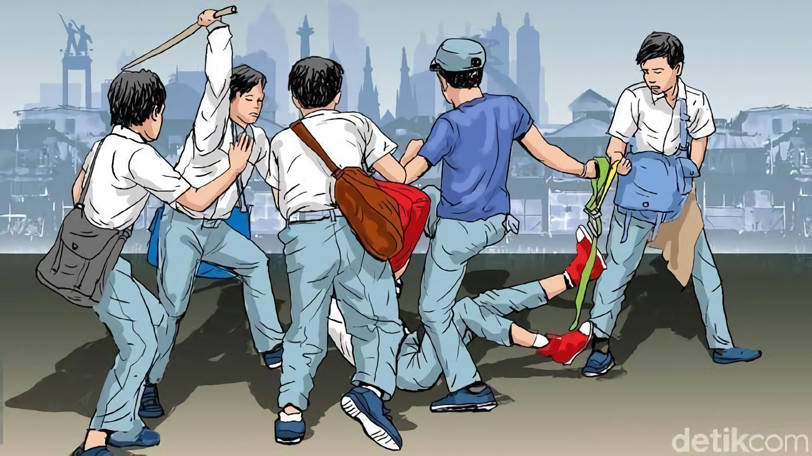
4. Pembullyan
Fenomena bullying pada anak-anak seringkali dianggap biasa bagi sebagian besar masyarakat Indonesia. Padahal, bullying memunyai dampak negatif bagi anak karena bisa menimbulkan trauma maupun tekanan psikologis. Korban bullying cenderung diam terhadap perlakuan yang mereka terima karena tindakan ini masih dalam ranah abu-abu. Bullying sebagai tindahkan yang merendahkan martabat pada anak secara psikis dan memiliki tingkatan hukum bervariasi. Jika sudah melakukan penyiksaan fisik, pendekatannya termasuk ranah hukum.

Slide 16
4. Pembullyan
Faktor penyebab :
Pengaruh media sosial yang tidak tepat.
Kurangnya pengawasan dari orang tua.
Lingkungan keluarga yang sering melakukan kekerasan.
Ketidakpedulian antarsesama.
Fenomena genk dan ikut-ikutan teman.
Pernah jadi korban bullying.
Adanya rasa iri hati.

Slide 17
4. Pembullyan
Solusi/cara penanganan :
Tingkatkan kesadaran di antara anak-anak.
Tekankan perilaku yang baik, empati, dan capaian prestasi bersama di sekolah.
Latihlah guru dan staf sekolah tentang bagaimana mengatasi bullying.
Libatkan orang tua & siswa dalam meningkatkan kesadaran dan cara mengambil tindakan yang disepakati terhadap bullying.

Slide 18
TERIMA KASIH

